Slide 1
TRƯỜNG TIỂU HỌC TRẦN BÌNH TRỌNG
KHOA HỌC LỚP 4
Tuần 6
Bài 11: Một số cách
bảo quản thức ăn
GV: LÊ TRẦN KIM HẰNG

Slide 2
Muốn giữ thức ăn lâu mà không bị hỏng, gia đình em làm thế nào?

Slide 3
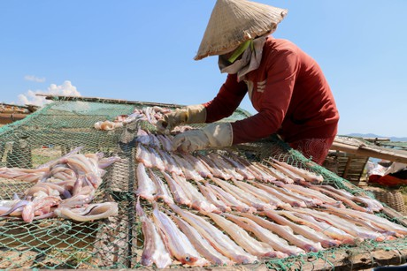
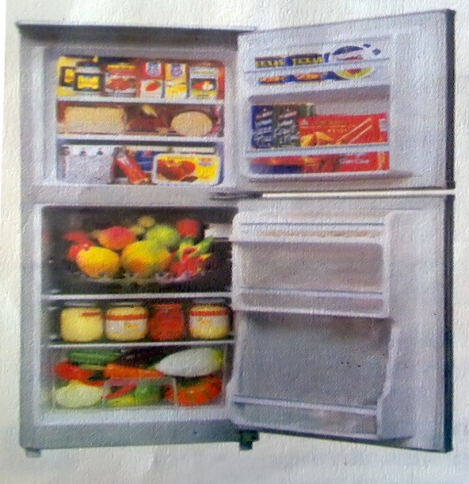
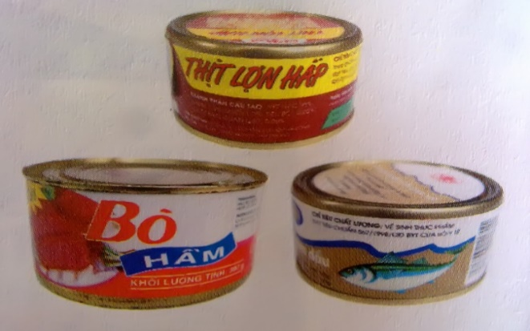
Em hãy nói những cách bảo quản thức ăn trong từng hình
1
Hình 1: Phơi khô
2
3
Hình 2: Đóng hộp
Hình 3: Ướp lạnh

Slide 4
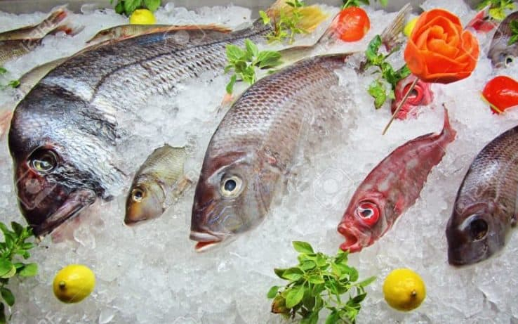
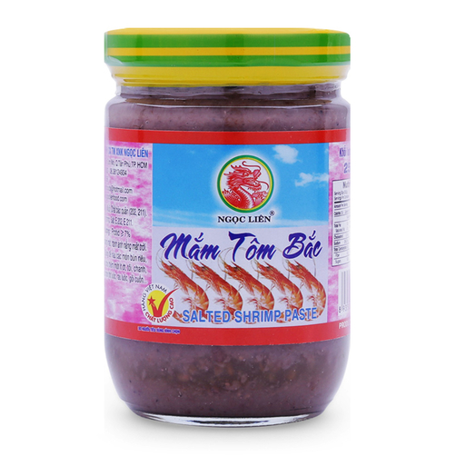
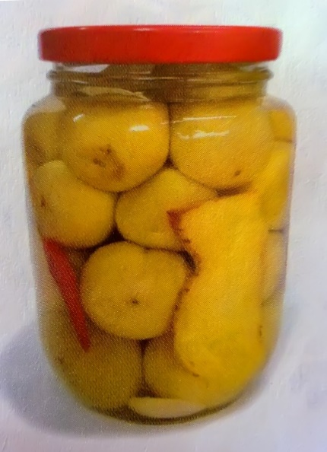
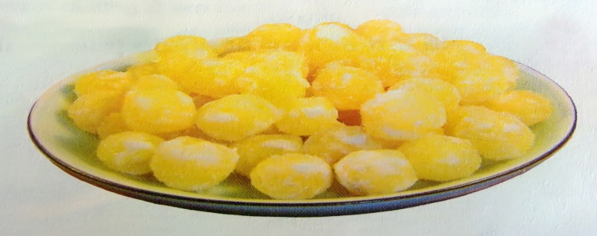
Em hãy nói những cách bảo quản thức ăn trong từng hình.
Hình 5: Làm mắm
4
5
Hình 4: Ứớp lạnh
Hình 7: Ướp muối
( cà muối)
6
7
Hình 6: Làm mứt (cô đặc với đường)

Slide 5
Gia đình em thường sử dụng những cách nào để bảo bảo quản thức ăn?

Slide 6
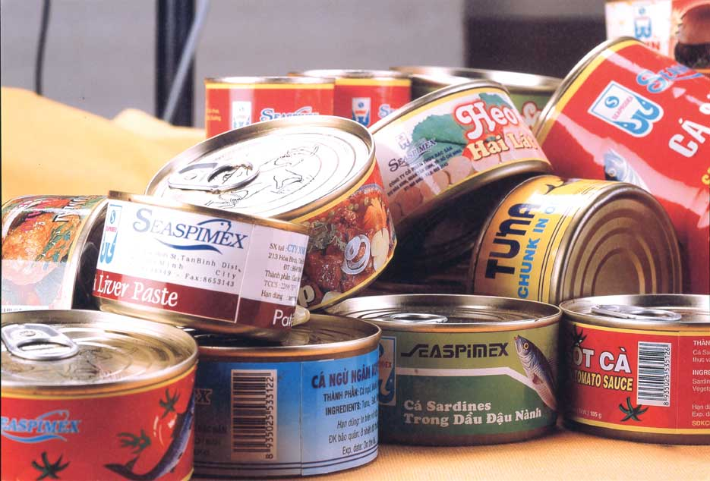
Các cách bảo quản thức ăn đó có lợi ích gì?
Giúp thức ăn để được lâu, không bị mất chất dinh dưỡng và ôi thiu.

Slide 7
Các cách bảo quản thức ăn:
* Phơi khô, sấy ...
* Đóng hộp
* Ướp lạnh
* Ướp mặn
* Cô đặc với đường

Slide 8
Chúng ta cần lưu ý điều gì trước khi bảo quản và sử dụng thức ăn?

Slide 9
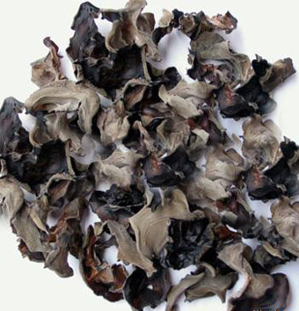
Phơi khô
Kể tên một số loại thức ăn được bảo quản bằng cách phơi khô.
Cá, tôm mực, củ cải, măng, miến, bánh tráng, mộc nhĩ,…
Những điều cần lưu ý trước khi bảo quản và sử dụng thức ăn.
-Trước khi bảo quản cần rửa sạch, bỏ phần ruột.
- Các loại rau chọn tươi, bảỏ dập nát úa, rửa sạch, để ráo. Trước khi sử dụng cần rửa sạch lại

Slide 10
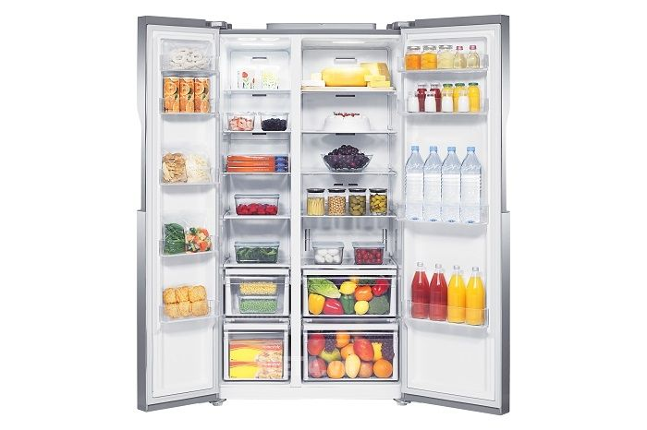
Ướp lạnh
Kể tên một số loại thức ăn được bảo quản bằng cách ướp lạnh.
Cá, thịt, tôm, cua, mực, các loại rau,…
Những điều cần lưu ý trước khi bảo quản và sử dụng thức ăn.
Phải chọn loại còn tươi, rửa sạch, loại bỏ phần dập nát và để ráo nước.

Slide 11
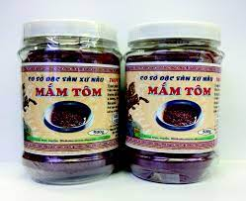
Ướp mặn
Kể tên một số loại thức ăn được bảo quản bằng cách ướp mặn.
Cá, tôm, cua, mực, các loại rau củ,…
Những điều cần lưu ý trước khi bảo quản và sử dụng thức ăn.
Trước khi bảo quản phải chọn loại còn tươi, rửa sạch, loại bỏ phần dập nát.
Trước khi sử dụng cần rửa lại hoặc ngâm nước cho bớt mặn.

Slide 12
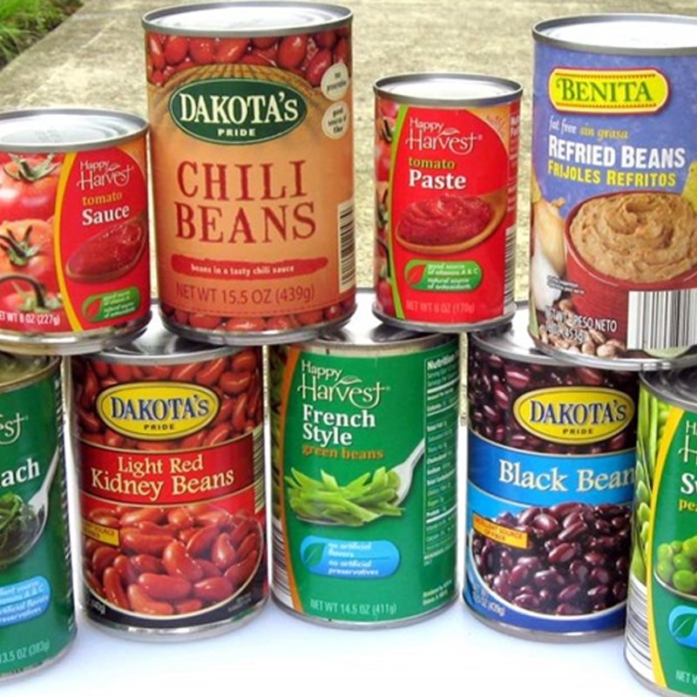
Đóng hộp
Kể tên một số loại thức ăn được bảo quản bằng cách đóng hộp.
Cá, tôm, cua, mực, các loại rau củ,…
Những điều cần lưu ý trước khi bảo quản và sử dụng thức ăn.
Trước khi bảo quản phải chọn loại còn tươi, rửa sạch, loại bỏ phần dập nát.
Trước khi sử dụng cần rửa lại hoặc ngâm nước cho bớt mặn.

Slide 13
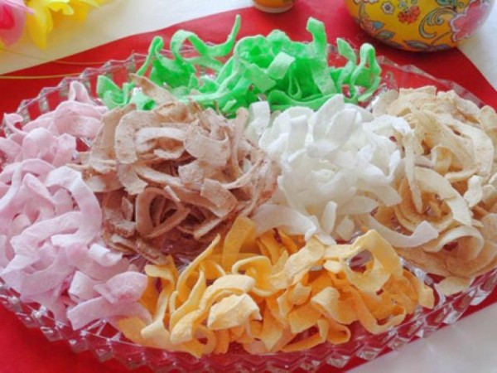
Cô đặc với đường
Kể tên một số loại thức ăn được bảo quản bằng cách cô đặc với đường.
Dâu, nho, cà rốt, khế,…
Những điều cần lưu ý trước khi bảo quản và sử dụng thức ăn.
Trước khi bảo quản phải chọn loại còn tươi, rửa sạch, loại bỏ phần dập nát.

Slide 14
Bạn cần biết:
- Trước khi bảo quản thức ăn ta cần chọn những loại thực phẩm tươi sạch, loại bỏ phần dập nát, úa,..rửa sạch để ráo nước.
- Trước khi sử dụng cần rửa sạch và có thể ngâm cho bớt mặn với loại ướp muối, không rửa lại đối với những thực phẩm cô đặc với đường và đã chế biến đóng hộp.

Slide 15
GHI NHỚ
Có nhiều cách để giữ thức ăn được lâu, không bị mất chất dinh dưỡng và ôi thiu: làm khô, ướp lạnh, ướp mặn, đóng hộp ...

Slide 16
CHÚC CÁC EM
HỌC TẬP TỐT!

